Slide 1
Муниципальное образовательное учреждение
Гимназия №9 ( дошкольное отделение корпус 3)
ФЦКМ в старшей группе «Бабочки»
Подготовила :
Воспитатель Головина Т.А

Slide 2

Шевелились у цветка
Все четыре лепестка.
Я сорвать его хотел,
А он вспорхнул и улетел

Slide 3
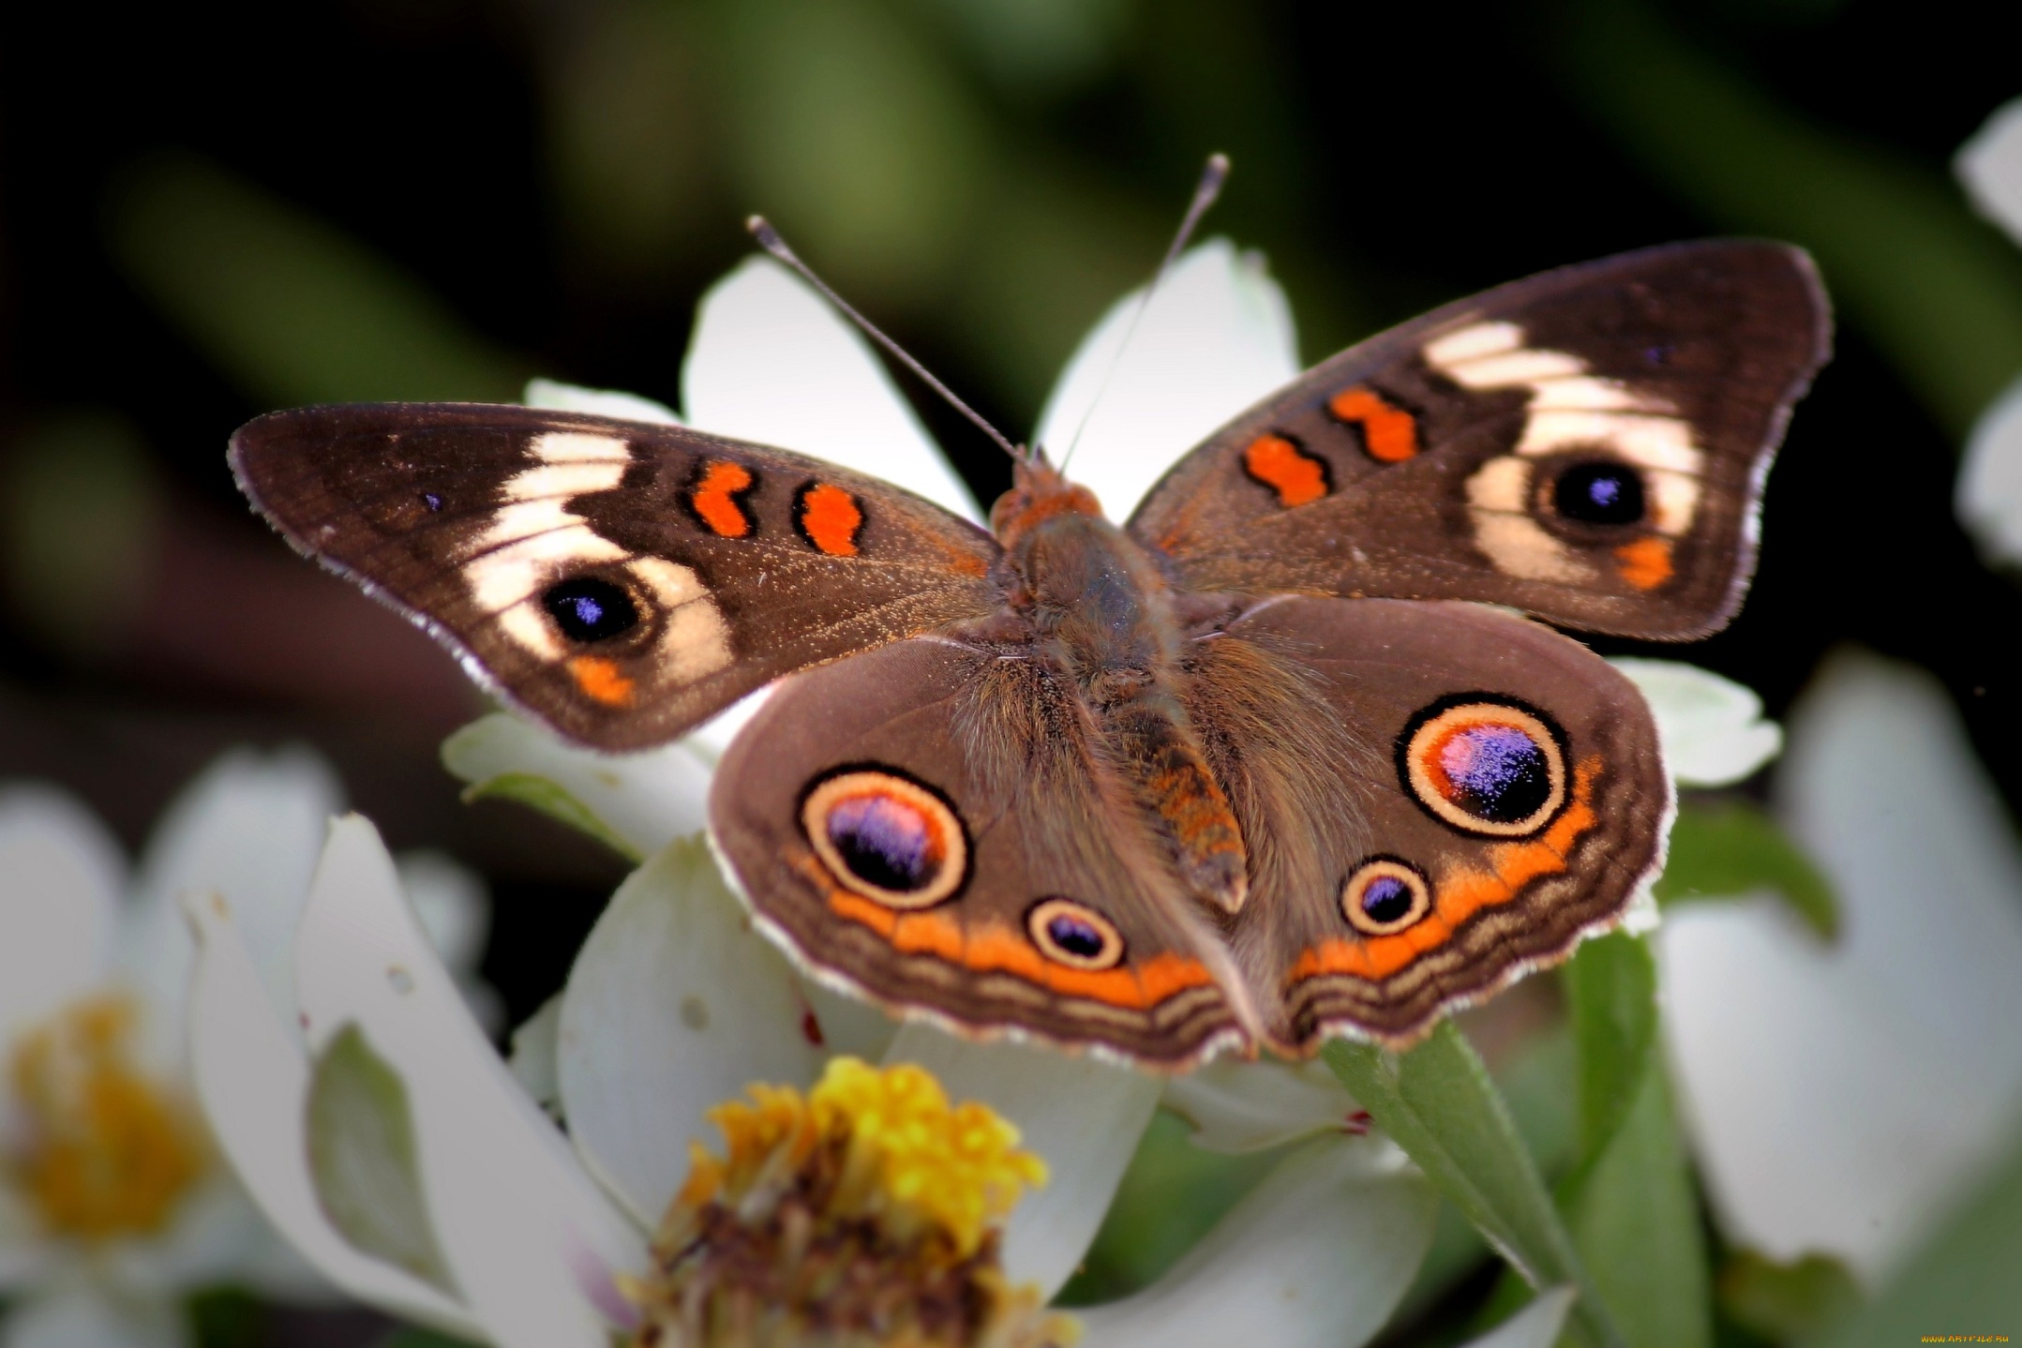

Slide 4
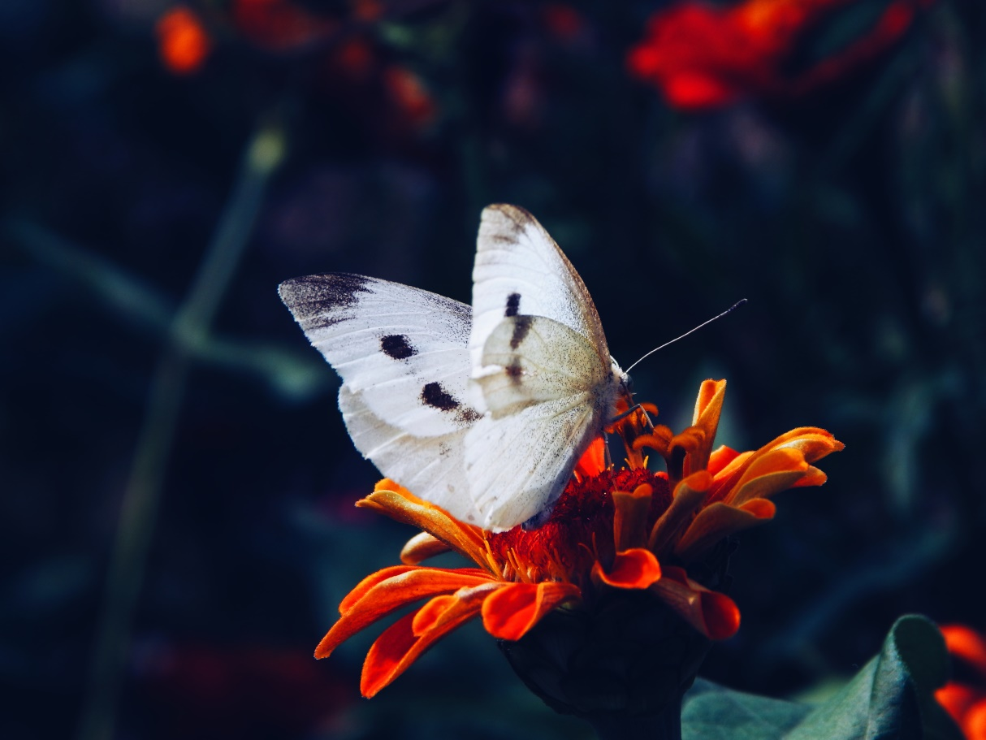
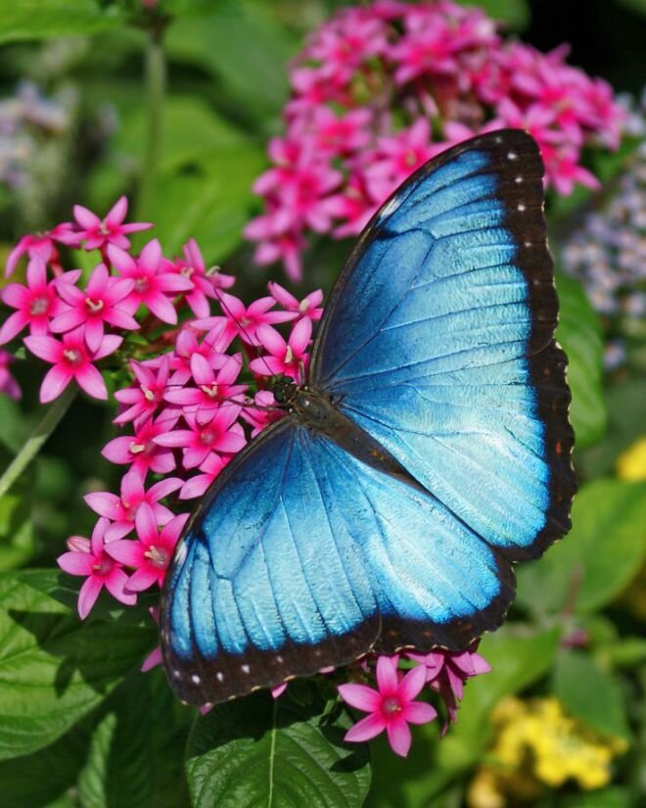
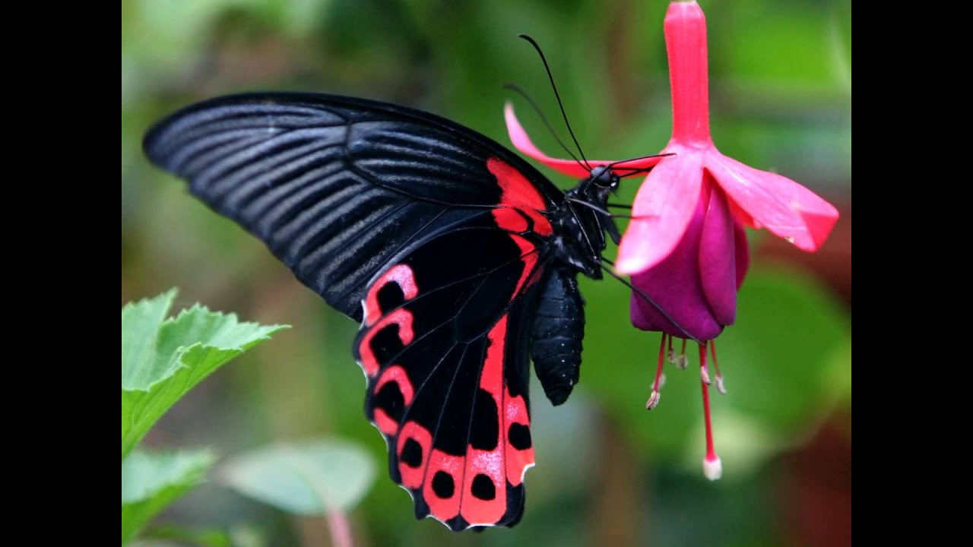

Slide 5
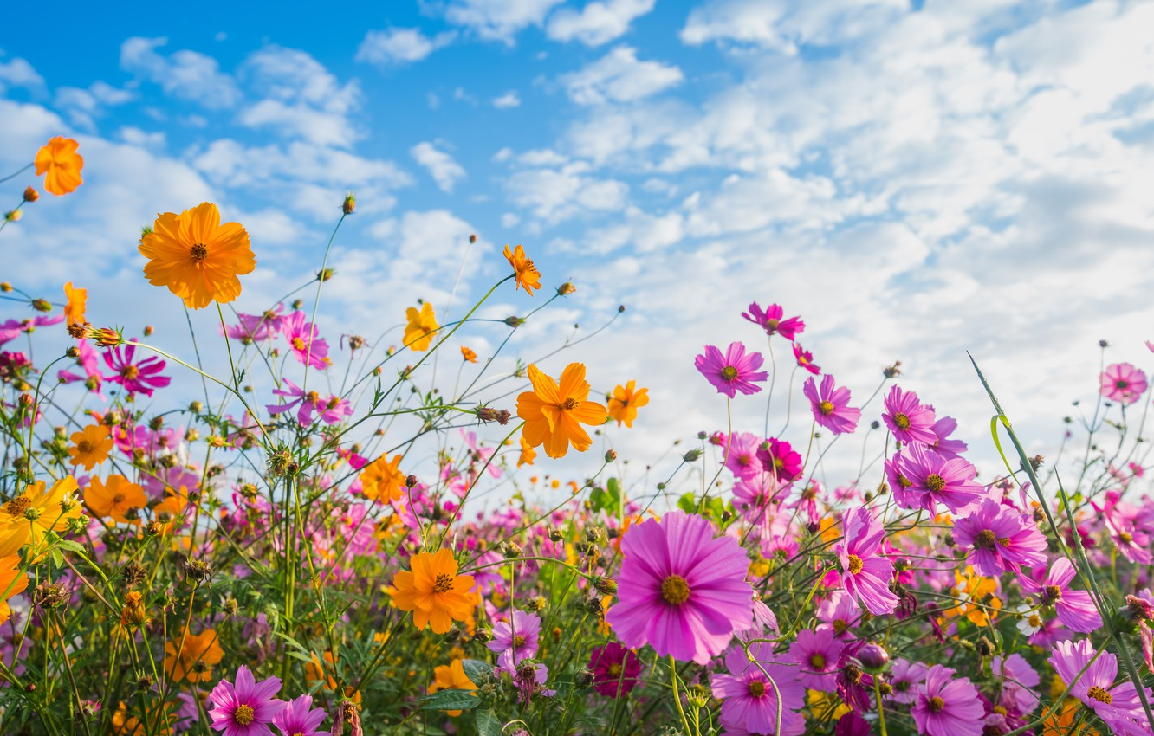

Slide 6
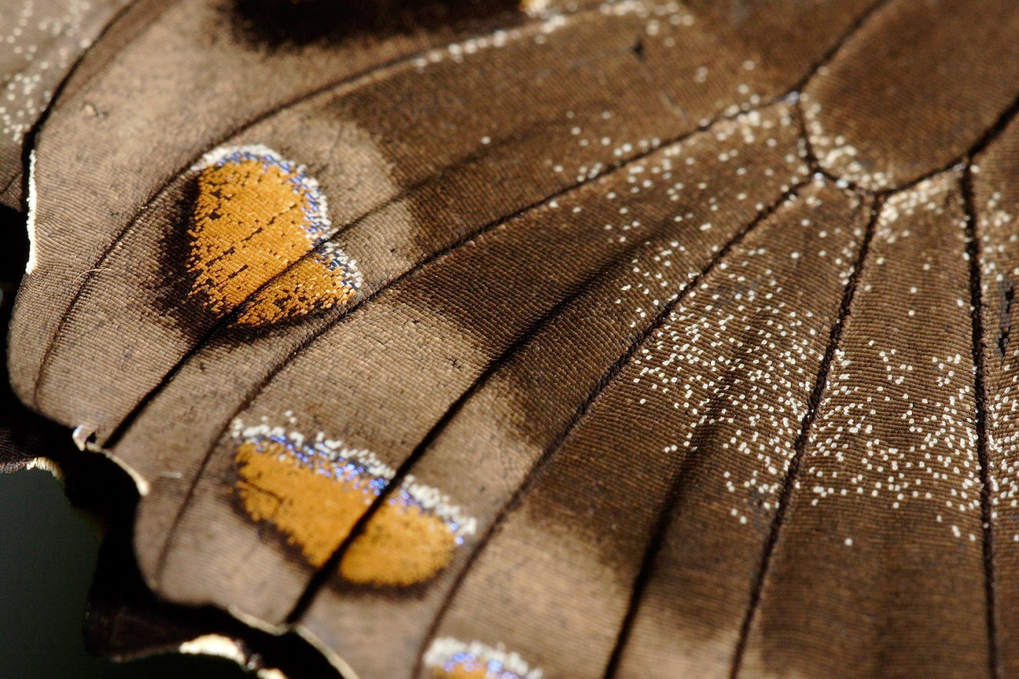
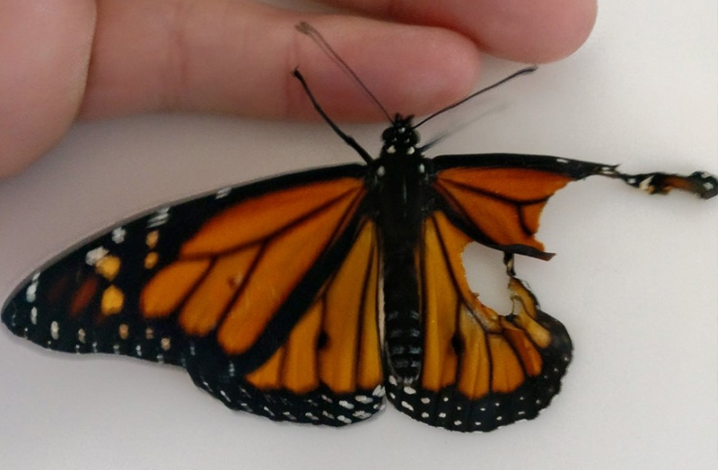

Slide 7
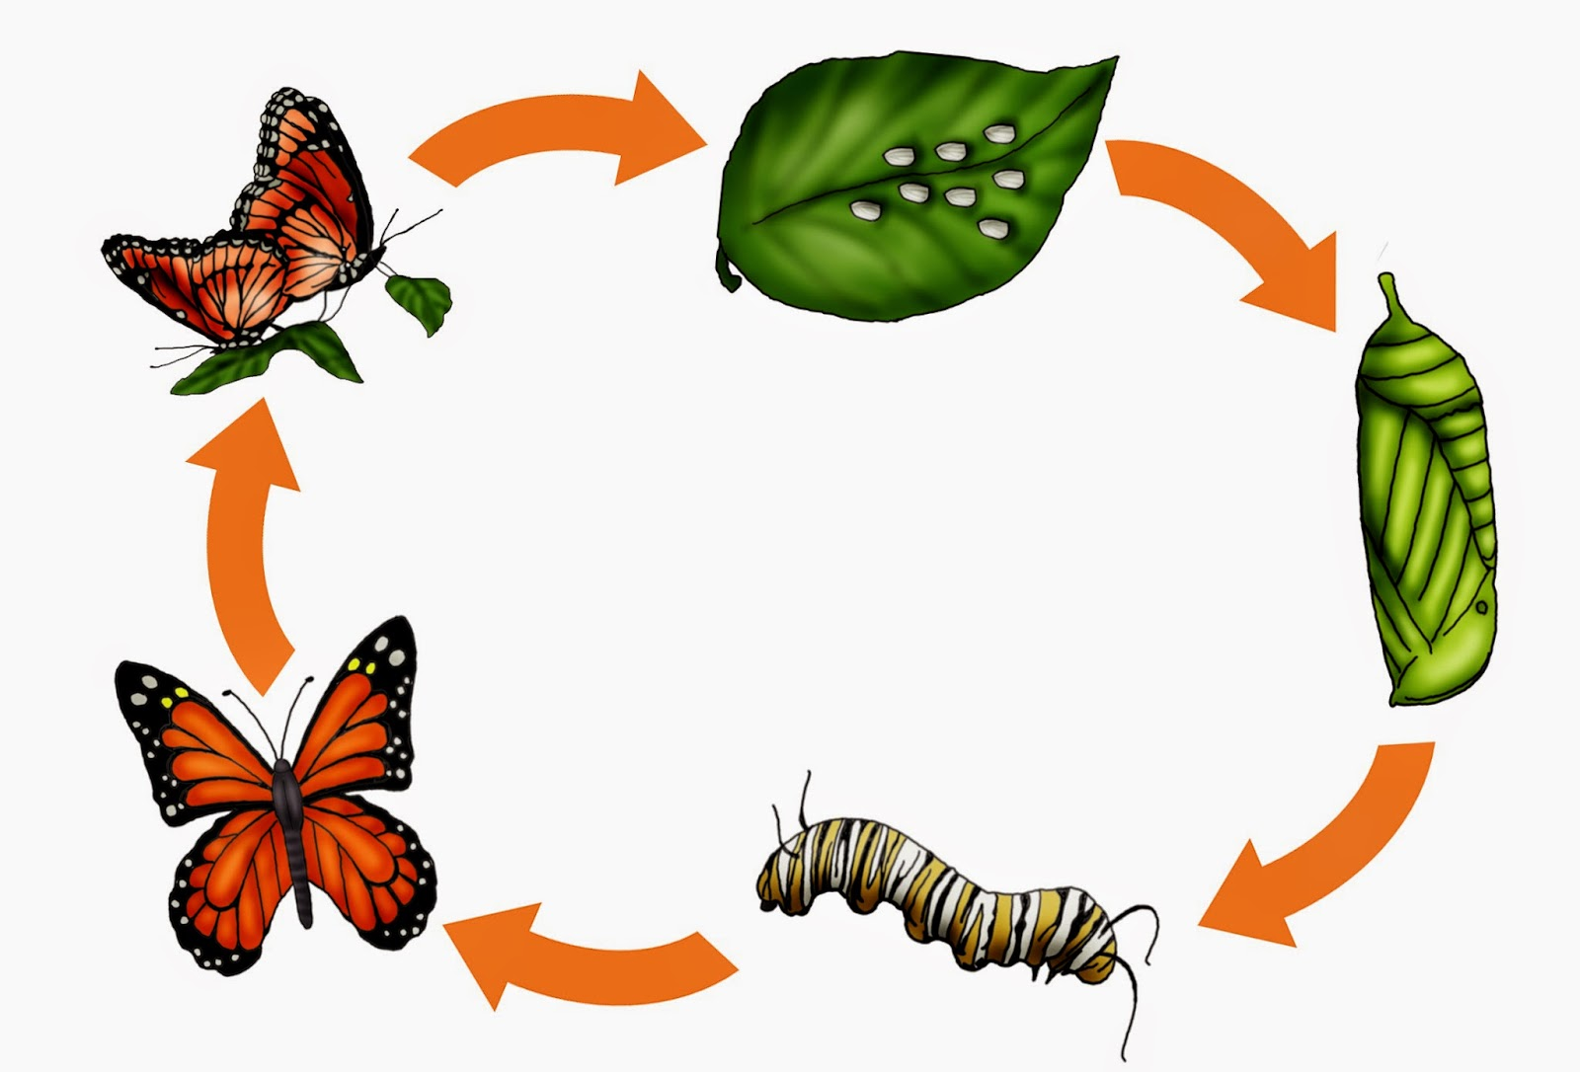
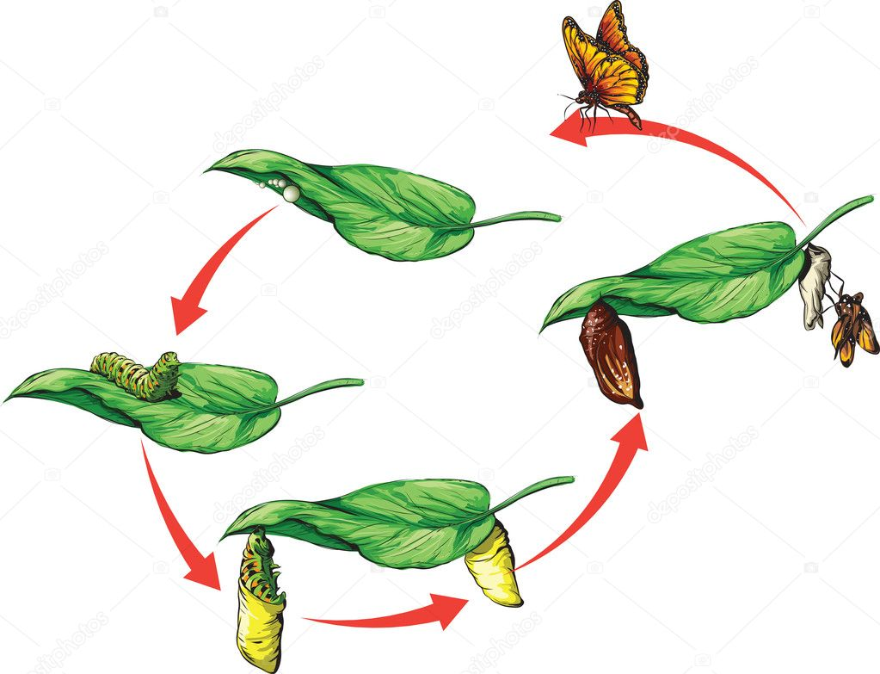

Slide 8
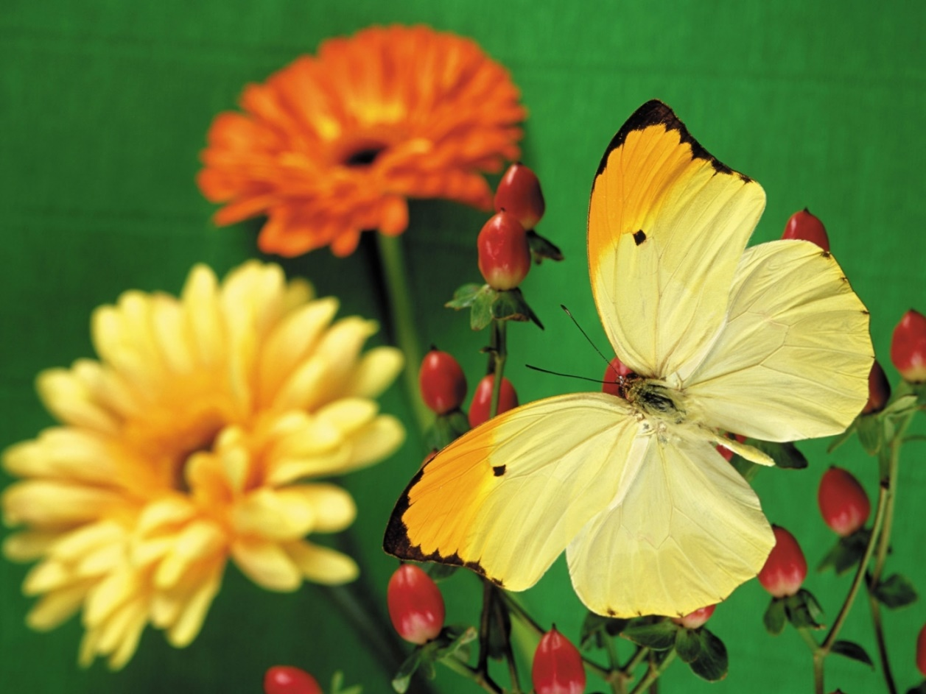
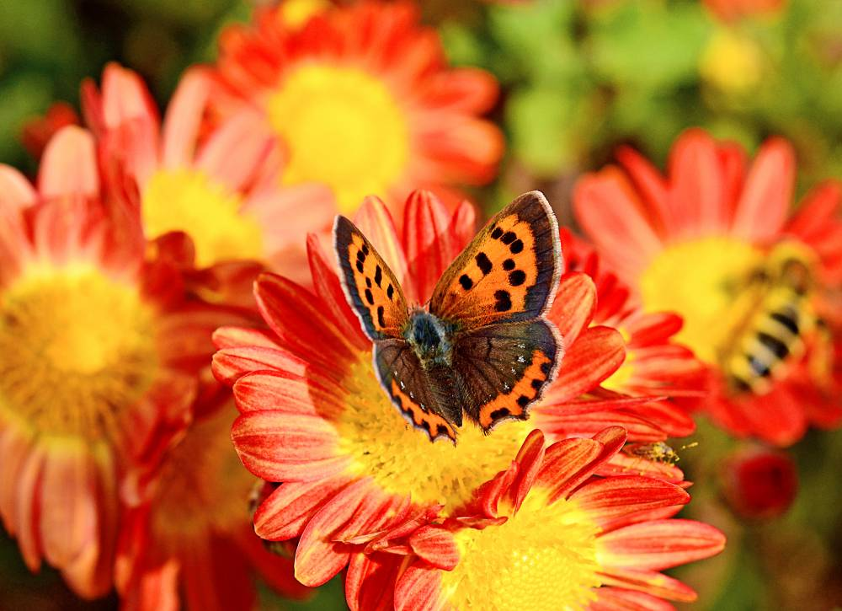

Slide 9


Slide 10


Slide 11


Slide 12
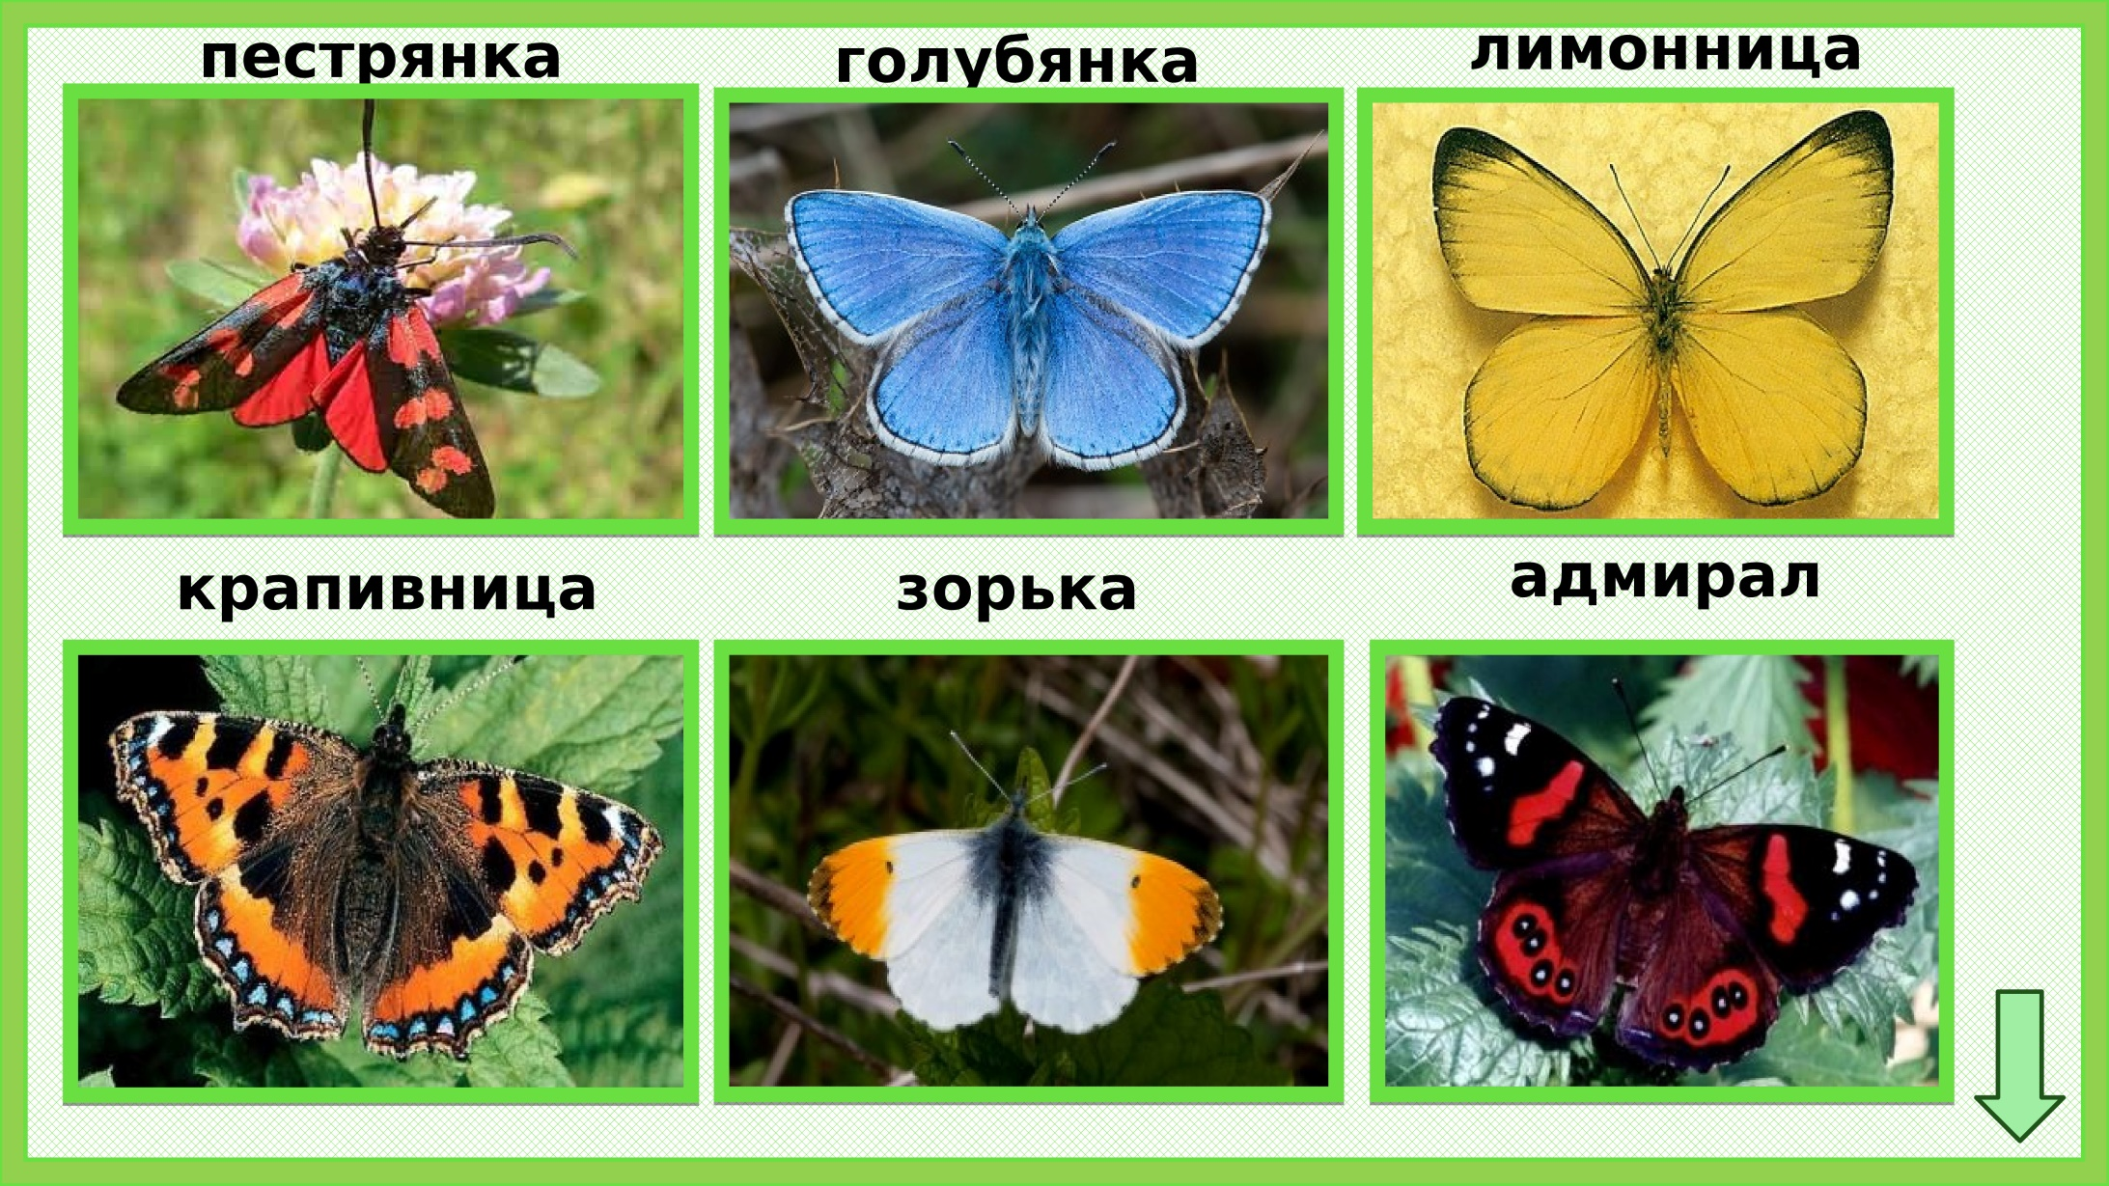

Slide 13
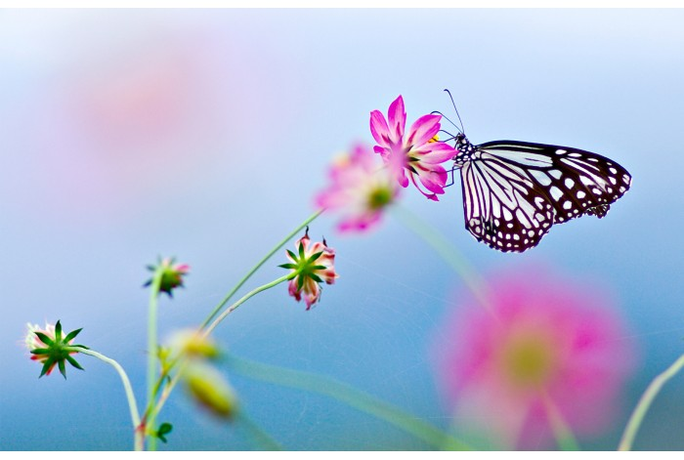

Slide 14
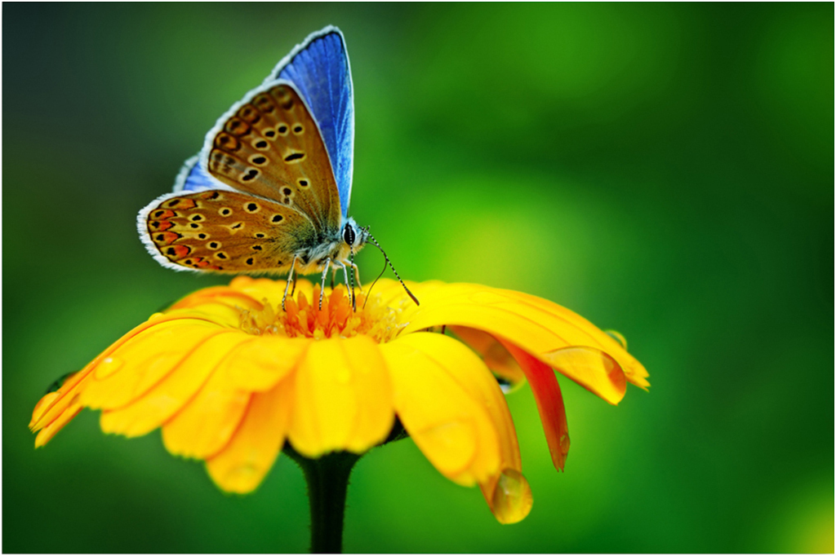
Спасибо за внимание

